Slide 1
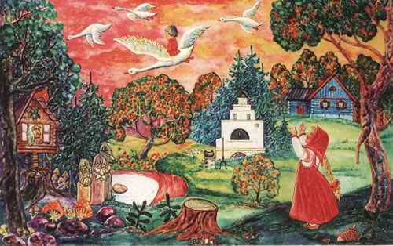
Русская народная сказка
«Гуси-лебеди»

Slide 2
А тут и отец с матерью пришли..
Яблоня, матушка, спрячь меня!
Печка, матушка, спрячь меня!
Поешь моего лесного яблочка – скажу.
Налетели гуси-лебеди, подхватили мальчика.

Slide 3
Налетели гуси-лебеди, подхватили мальчика.
Поешь моего лесного яблочка – скажу.
Яблоня, матушка, спрячь меня!
Печка, матушка, спрячь меня!
А тут и отец с матерью пришли..

Slide 4
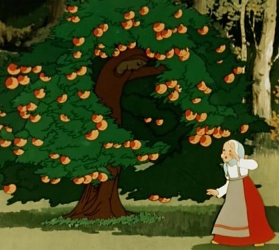
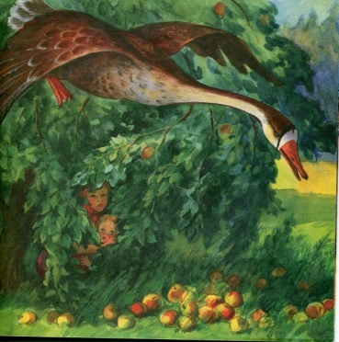
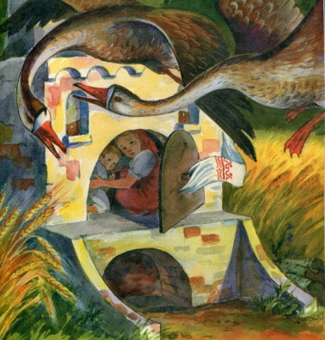
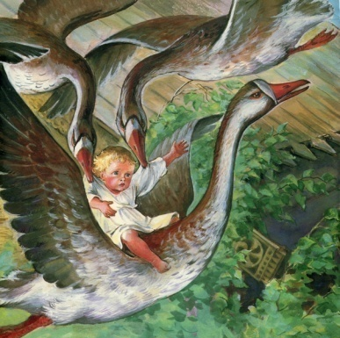
1
2
3
4
5
1
3
5
2
4

Slide 5
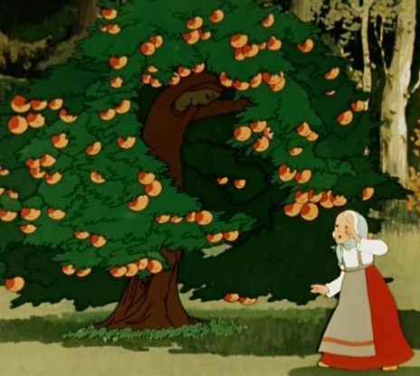
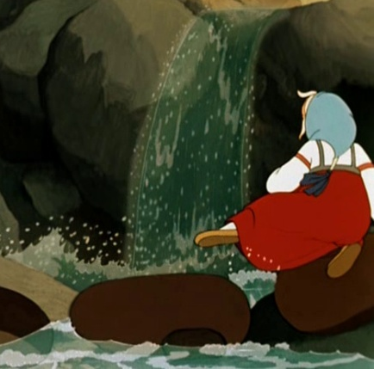
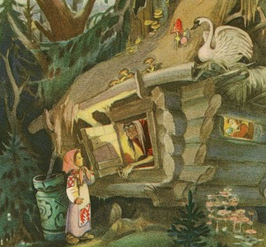
1
2
3
4
5

Slide 6
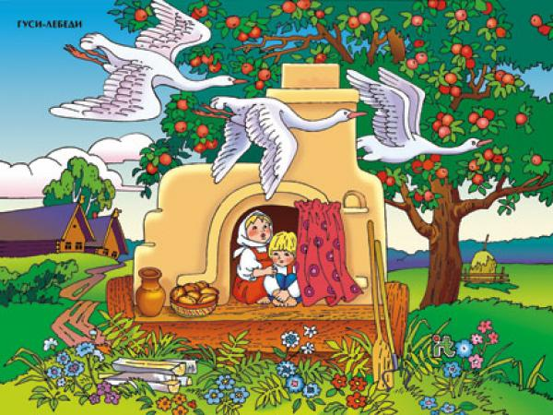
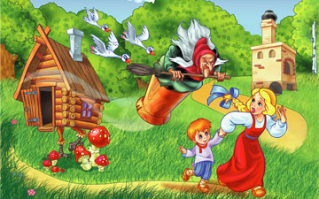
Русская народная сказка
«Гуси-лебеди»

Slide 7
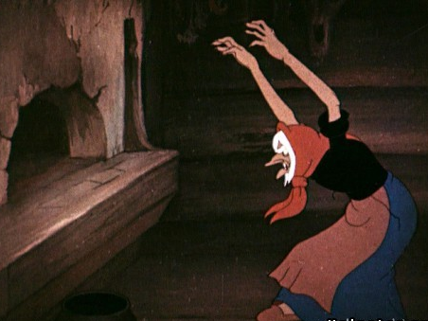

Slide 8
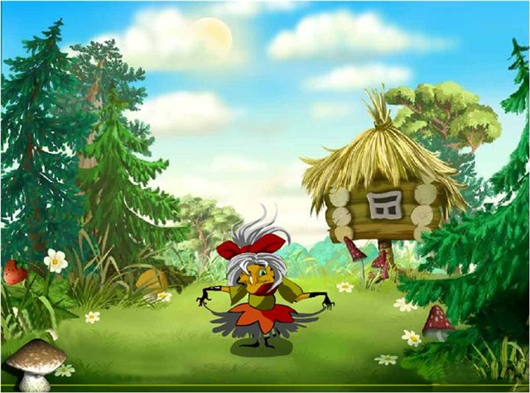

Slide 9
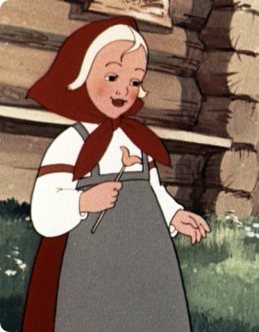

Slide 11
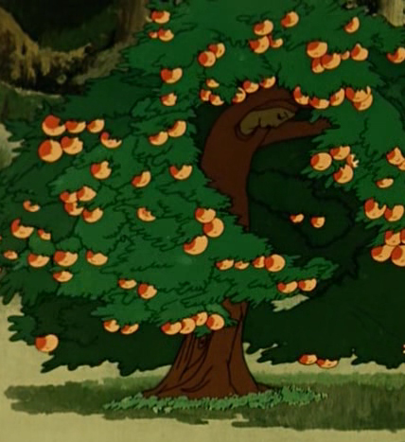

Slide 12
